Slide 1
Русский язык и литература
8 класс
Раздел 1
Мир живой природы
Тема урока: Исчезнувший мир
Учитель русского языка и литературы

Slide 2

На уроке вы узнаете: -об угрозе исчезновения растений, животных, птиц, рыб. Вы сможете: -определить основную и детальную информацию сообщения, определяя причинно-следственные связи и делая выводы; -участвовать в диалоге по общественно значимым проблемам, аргументируя свою точку зрения; -составлять кластер на основе текстов.

Slide 3
Как ни изобретателен человек, он не в силах ни сотворить новый вид животного, ни воссоздать уничтоженный вид. Дж. Даррел «Мясной рулет». Прочитайте эпиграф. Что значит «он не в силах ни сотворить новый вид животного»? Как понять «ни воссоздать уничтоженный вид»? -Прокомментируйте смысл эпиграфа

Slide 4
Примерные ответы:
Человечество может скрещивать особи, но новый вид создать пока не может. Как бы люди не старались, но пока создать вымершие виды животных не получается. Если животное уже является редким, но еще не стоит на пороге вымирания, практикуется создание заповедников.

Slide 5
Задание 1
Прочитайте. Вычлените основную и детальную информацию текста, определяя причинно-следственные связи и делая выводы.
Трагедия Арала По прямой вине Министерства мелиорации и водного хозяйства СССР Аральский регион превратился в мертвую зону. Уровень Аральского моря понизился на 14 м, площадь акватории сократилась на 40%, объем воды - на 65%. Если еще в 1950-х гг. здесь водилось 24 вида рыбы, 12 из которых представляли промысловую ценность, а уловы достигали 500 тыс. т в год, то к концу 1980-х гг. 20 видов рыбы полностью исчезли и море утратило свое рыбохозяйственное значение. Высохшее морское дно превратилось в гигантский очаг соленакопления и зарождения солепылевых бурь. С поверхности солончаков, которые занимают огромные площади высохшего дна Аральского моря, в атмосферу ежегодно поднимается около 65 млн т ядовитой тонкодисперсной соли. Распространяясь на запад, она образует пылесолевые облака, дальность переноса которых неограниченна.

Slide 6
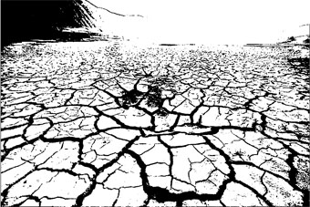
Понятно, что все это сказалось на жизни населения Приаралья и его здоровье. Примерно с начала 1970-х гг. в связи с дальнейшей экстенсификацией сельхозпроизводства в Казахстане начал применяться так называемый кочевой метод земледелия. Поля, утратившие естественное плодородие почв, выводились из хозяйственного оборота, а вместо них распахивались пастбища на свободных землях.

Slide 7
В свою очередь, чтобы восполнить дефицит пастбищ, сжигались реликтовые леса в поймах рек Сырдарья, Жанадарья, Колгандарья и Кувандарья. Вследствие этого лесные массивы в Приаралье почти полностью были уничтожены. Например, по берегам Сырдарьи сохранилось менее 1/5 их первоначальной площади. В дельтах этих рек исчезли и обширные площади тростника, он вырубался для производства бумаги. Приаральская дельта превратилась в болота и такыры. Из обитавших здесь 173 видов животных, значительная часть которых была занесена в Красную книгу СССР, осталось лишь 38. Антропогенная экологическая катастрофа, вызванная безвозвратным изъятием вод рек Амударьи и Сырдарьи, до сих пор сопровождается химическим загрязнением главных источников питьевой воды региона, что делает практически невыносимыми условия жизни в низовьях этих рек.

Slide 8
Консультация:
Основная: та , без которой не был бы понятен авторский замысел (ключевые слова). Детальная: -повторы - подробности - детали - примеры - отсутствие второстепенной информации не мешает восприятию главной информации текста.

Slide 9

Дескрипторы: -прочитает текст; -определяет основную и детальную информацию текста.

Slide 10
Правильные ответы:
Основная информация: Чрезмерный забор воды для полива сельскохозяйственных угодий превратил четвертое в мире по величине море, прежде богатое жизнью, в бесплодную пустыню. Детальная информация:Тем не менее благодаря построенной в 2005 году дамбе, площадь самого северного из этих водоемов начала быстро увеличиваться, а соленость воды – снижаться. Сейчас здесь восстанавливаются рыбные популяции и одновременно появляются экономические возрождения.

Slide 11
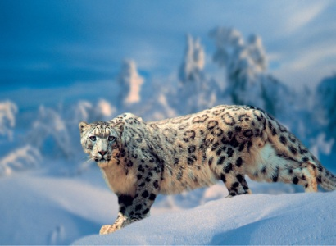
Задание 2
Прочитайте текст. Исчезнувшие и вымирающие животные Казахстана.
Снежный барс.
Начну со знакомого для нас, казахстанцев, зверя — снежного барса. Серебристая шёрстка, мощный пушистый хвост, умилительно-серьёзная мордочка. Красавец! Гордый ирбис украшает герб Алматы, был талисманом Азиатских игр 2011 и является символом нашей страны. По последним подсчётам, этих хищников в Казахстане осталось чуть больше ста экземпляров . Их становится всё меньше, несмотря на совместные усилия аж 12 стран. Виной тому браконьеры,
цивилизация и глобальное потепление. Снежный барс занесён не только в казахстанскую, но и в международную Красную книгу.

Slide 12
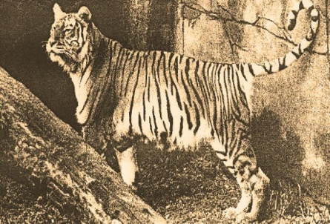
Туранский тигр.
Печальный факт: 70 лет назад в Казахстане погиб последний туранский тигр. Этот вид предпочитал для жизни тростниковые заросли на берегах рек. В Средней Азии ярко-рыжего гордеца с пушистыми бакенбардами называли джульбарсом, что значит «бродячий барс». Сейчас у нас планируют возродить популяцию туранских тигров на основе амурского тигра, так как генетически они почти идентичны. Этим амбициозным проектом занимается Всемирный фонд дикой природы. Но прежде, чем в страну завезут животных, необходимо восстановить экосистему для их обитания на территории реки Или. Если всё получится, то к 2020 году мы увидим первые результаты.

Slide 13
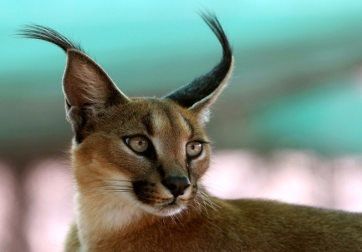
Каракал.
Эффектный каракал, немного смахивающий на рысь, встречается в степях и пустынях страны, его лапы идеально приспособлены для ходьбы по барханам. В старые времена этот ночной зверь был другом номадов. Так как он достаточно легко приручается, кочевники использовали его для охоты. Главные враги этой большой кошки — жёсткие природные условия и браконьеры.

Slide 14
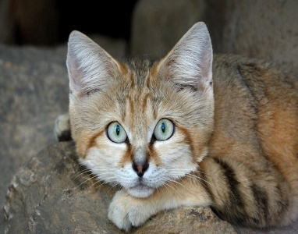
Барханный кот.
У дикого барханного кота дела идут получше, чем у его крупных кошачьих собратьев. В природе он встречается чаще, но всё же занесён в Красную книгу. Большеголовый зверёк весом всего в 1,5-3 кило предпочитает для жизни песчаную местность, такую, как пустыня Кызылкум. Этот маленький охотник — прирождённый змеелов и главный враг рогатой гадюки. Оказывается, котов часто отлавливают на продажу для любителей диковинных питомцев. Странные люди, простых кошечек им уже не хватает.

Slide 15
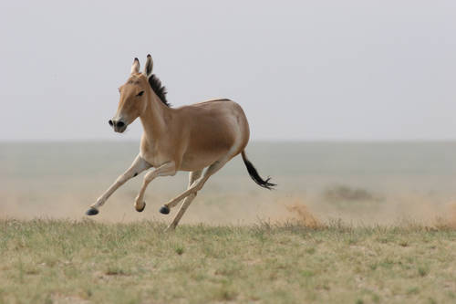
Куланы. Отвлечёмся от хищников. Похожие на осликов куланы — чуткие и опасливые животные. Последние представители казахстанского подвида куланов были убиты в конце 30-х годов прошлого века, а в 1951 году к нам завезли их родственников из Туркмении.
В прошлом мясо кулана считалось деликатесом и лекарством от всех недугов, а его шкура была материалом для пошива практичной тёплой одежды и изысканной обуви. Именно эта нежеланная слава и сгубила животных. Кстати, слово «кулан»в переводе с монгольского означает «быстрый, непобедимый». В наши дни куланов можно встретить в заповеднике на острове Барсакельмес.

Slide 16
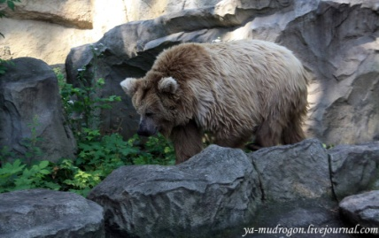
Тяньшанские бурые медведи. Немногочисленные тяньшаньские бурые медведи пока ещё встречаются в горах. По сравнению с другими сородичами, этот мишка достаточно мелкий — всего-то 300 кг. Его популяции повредила охота, которая в Казахстане по лицензии велась до 1976 года. В большинстве мест обитания этих медведей наблюдается снижение их численности.

Slide 17
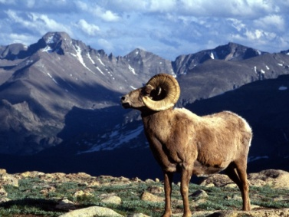
Архары. Занесены в Красную книгу и горные архары. Они выделяются своими кручёными рогами и достаточно крупным размером. Численности диких баранов вредят охотники-нарушители и домашний скот, который претендует на ту же пищу. В Казахстане достаточно успешно организована работа заповедников, поэтому количество архаров стабильно растёт.

Slide 18
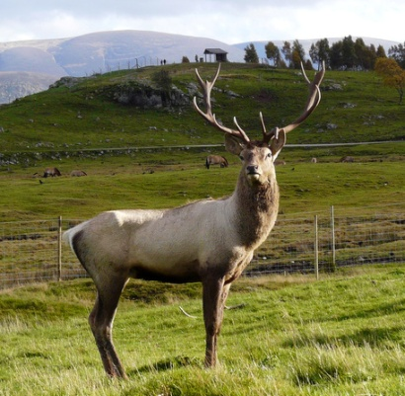
Тугайный благородный олень.
Чуть совсем не исчез тугайный благородный олень. К 1999 году в Средней Азии насчитывалось меньше 400 особей. Наибольшие потери из-за гражданских конфликтов понес Таджикистан. К счастью, эко-катастрофы удалось избежать. С помощью международных организация за эти годы страны ЦА смогли увеличить поголовье оленей до 1600. А ещё в этом году Россия и Казахстан объявили о новом четырёхлетнем проекте по восстановлению популяции.

Slide 19
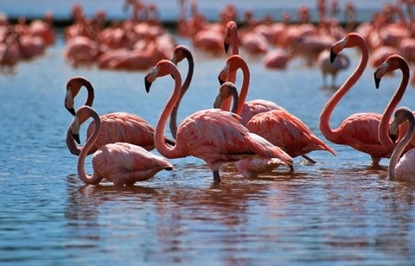
Фламинго. Навредила деятельность человека и фламинго. Да-да, представляете, те самые розовые пернатые из известной песни оказались нашими земляками. Из-за строительства плотин у птиц осталось мало пригодных для гнездования мест. Фламинго живут у нас с апреля по сентябрь, из места обитания в этот период — озера Центрального Казахстана и побережье Каспийского моря.

Slide 20
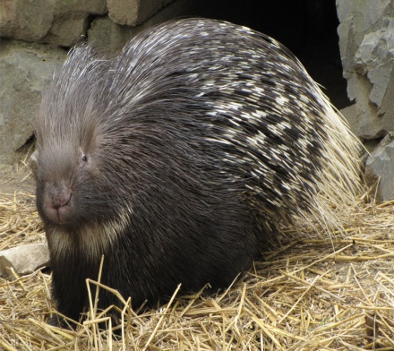
Дикобраз.
Ещё один сюрприз — у нас водятся дикообразы! Ареал обитания индийского дикобраза в Казахстане включает Южный Мангышлак, Каратау, Киргизское и Таласское Алатау, а также Заилийское Алатау. Говорят, что раньше этот крупный грызун доходил даже до окрестностей Алматы, но сейчас его там уже не встречают. Несмотря на то, что от дикобразов браконьерам пользы мало, их всё равно продолжают отстреливать ради хобби.

Slide 21
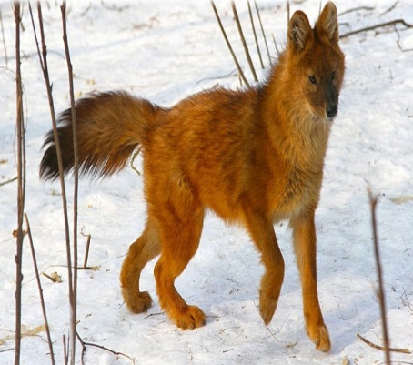
Красный волк.
От весьма распространенного серого собрата этого крупного хищника из Международной красной книги отличает пушистая рыжая шерсть и очень длинный пушистый хвост с черным кончиком, а еще у него меньше коренных зубов. В целом же внешность этого зверя сочетает в себе волчьи, лисьи и шакальи черты. Еще в первой половине ХХ столетия этот хищник обитал и в Казахстане: он встречался на территории Саура, Южного Алтая, Джунгарского Алатау, Тарбагатая, Центрального и Северного Тянь-Шаня, Киргизского хребта, забредал в район Чингизтау и в злаковую степь к югу от Павлодара. Но со второй половины века сведения о встречах с этим животным поступали все реже – последние из них относятся к восьмидесятым годам, но их достоверность ничем не подкреплена. Основные причины, из-за которых этот вид вымер, – охота на красного волка, которую в СССР запретили только в 1971.

Slide 22
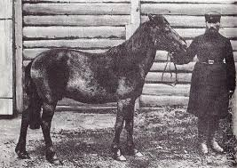
Тарпан Одних из вымерших предков современной лошади, тарпанов, разделяли на две формы. Степной тарпан обладал сравнительно маленьким ростом – 136 см в холке, у него были остроконечные уши, крупная горбоносая голова, плотная конституция, густая и волнистая шерсть, стоячая грива и крепкие копыта. Еще в XVIII-XIX столетиях тарпаны водились во многих странах Европы, частично в европейской части России, в Западной Сибири и западном Казахстане (у нас были распространены степные тарпаны), но уже тогда они встречались людям довольно редко. В наших краях на их вымирание в значительной степени повлияло вытеснение домашним скотом, который занял пастбища, где традиционно кормились тарпаны. Кроме того, не обошлось и без влияния человека – зимой из-за голода эти животные иногда поедали заготовленное людьми сено, а во время гона порой угоняли с собой домашних кобыл, из-за чего подвергались активному преследованию. Кочевники также периодически выбирались поохотиться на диких лошадей – их мясо считалось деликатесом.

Slide 23
Дескрипторы: - демонстрирует понимание текста; -определяет основную и детальную информацию; -делает выводы по тексту; - составляет таблицу по тексту.

Slide 24
Задание 3
иеЗхххх
Распределите по группам:
Исчезнувшие животные: | Вымирающие животные:

Slide 25
Проверь себя!
Исчезнувшие животные: | Вымирающие животные:
Тарпан | Фламинго
Туранский тигр | Архар
Красный волк | Дикобраз
 | Куланы
 | Каракал
 | Снежный барс
Молодцы, ребята! Вы отлично справились!

Slide 26
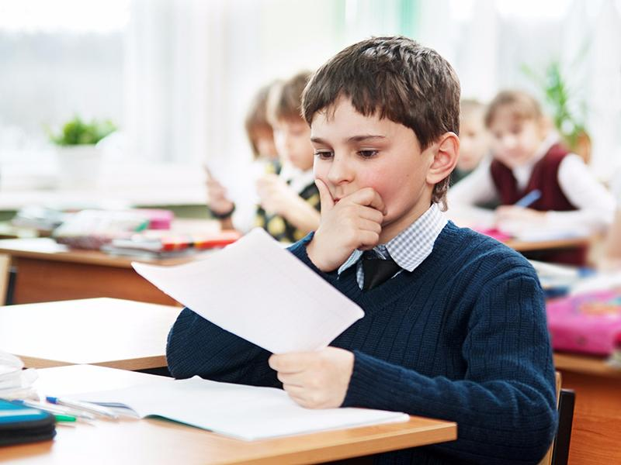
Задание 4
Составить диалог по тексту «Исчезнувшие и вымирающие животные Казахстана».

Slide 27
Дескрипторы: - читает текст; - составляет диалог по ним.

Slide 28
Примерные ответы:
-Каких еще животных ты знаешь, которые исчезли? -Вымерли динозавры и мамонты . -В каком периоде они существовали? -Большинство мамонтов вымерло 10-14 тысяч лет назад в конце плейстоцена . -Динозавры исчезли с лица Земли около 65 миллионов лет назад, в конце мелового периода. -В наше время есть животные, вид которых вымирает? -Да, они занесены в «Черную книгу» и в «Красную книгу»,человечество пытается сохранить популяцию вымирающих животных.
Примерные ответы:

Slide 29
Примерные ответы:
- Скажи, люди ответственны за изменения на Земле ? -Да, люди ответственны за негативные изменения на Земле. К сожалению, вымирание целых видов животных во многих случаях также является следствием человеческой деятельности. -Как ты думаешь, какие факторы способствовали вымиранию животных ? -Исчезновение животных связаны с охотой, браконьерством, загрязнением окружающей среды, с разрушением естественной среды обитания, с изменением климата — всё, за что так или иначе ответственен человек.
Примерные ответы:

Slide 30
Задание 5
Составьте кластер на основе текстов
Как спасти Аральское море?
Как спасти животных?

Slide 31
Дескрипторы: -излагает мысли в логической последовательности; -отстаивает свою точку зрения; -грамотно оформляет устную речь.

Slide 32
Примерные ответы:
соблюдать технологию полива
Создание Красных книг
Как спасти Аральское море?
Как спасти животных?
Контролировать
расходы воды
выращивать
пшеницу
борьба
с браконьерством
Искуственное
разведение
озеленение
высушенного
дна моря
Постройка
плотин и дамб
Создание заповедников

Slide 33
Задание 6
Укажите верные (В) или неверные (Н) ответы.
В мире увеличивается количество вымираюших
животных ,птиц и рыб...
Виной является цивилизация и деятельность человека,
а именно браконьерство...
3) Человечеством не предпринимаются никакие меры
по защите фауны...
Трагедия Арала затрагивает не только Казахстан...

Slide 34
Дескрипторы: -опирается на тексты; -выделяет верные и неверные утверждения.

Slide 35
Правильные ответы:
1) В мире увеличивается количество вымираюших животных ,птиц и рыб...
В
В
2) Виной является цивилизация и деятельность человека,
а именно браконьерство...
3) Человечеством не предпринимаются никакие меры по защите фауны...
Н
4) Трагедия Арала затрагивает не только Казахстан...
В

Slide 36
Рефлексия
Как проходило занятие? Что было удачно? Что было неудачно? Что вы хотите изменить? В какой поддержке Вы нуждаетесь?

Slide 37
Итог урока:
Ребята, наш урок подошел к концу.
Вы узнали: -об угрозе исчезновения растений, животных, птиц и рыб; научились находить основную и детальную информацию сообщения, определяя причинно-следственные связи и делая выводы; -участвовали в диалоге по общественно значимым проблемам, аргументируя свою точку зрения; -составляли кластер на основе текстов; -заполняли таблицу; - излагали содержание рассказов, определяя тему и основную мысль.

Slide 38

И мне бы хотелось закончить словами Президента Казахстана Касым-Жомарта Токаева, которые он опубликовал в Twitter пост о важности защиты природы.
«В Казахстане под угрозой вымирания находятся десятки видов животных, птиц, рыб и растений. Защита природы –дело государственной важности», -написал Глава государства.
Мы все должны беречь и охранять флору и фауну не только Казахстана, но всего мира.

Slide 39
Рекомендуемое учебное задание:
Составьте презентацию на тему «Животные, которых никто никогда не увидит» или «Вымирающие животные мира».

Slide 40
Спасибо, ребята, огромное вам.
За то, что упорно и дружно трудились,
И знания точно уж вам пригодились.

